Slide 1
第8章
数据分页、文件上传

Slide 2
本章目标
1
掌握分页显示的原理及实现步骤
2
掌握SmartUpload组件实现上传功能

Slide 3
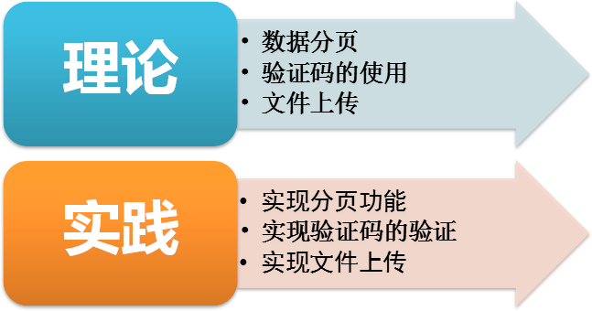


讲解时间：
60分钟
实践时间：
60分钟

Slide 4
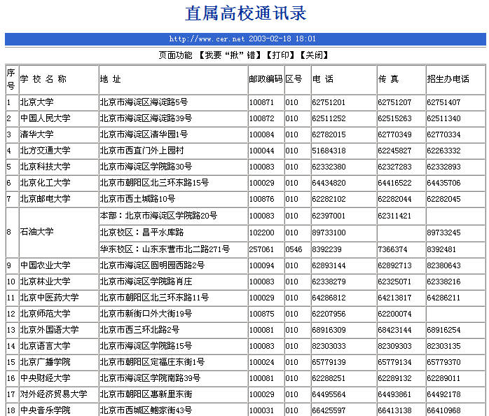


大容量的数据显示
电话通讯录
  较多数据信息以列表方式显示

Slide 5

大容量数据显示特点
以列表方式显示数据的特点
  优势
    数据能够按照指定格式显示，布局清晰
    不受信息数量的限制
  不足
    当数据量较多，页面显示不完全时，需要用户拖动页面才能浏览更多信息
那有没有另一种显示方式，既能显示多条信息，又不需要拖动页面呢？
采用分页技术实现批量数据的页面显示

Slide 6
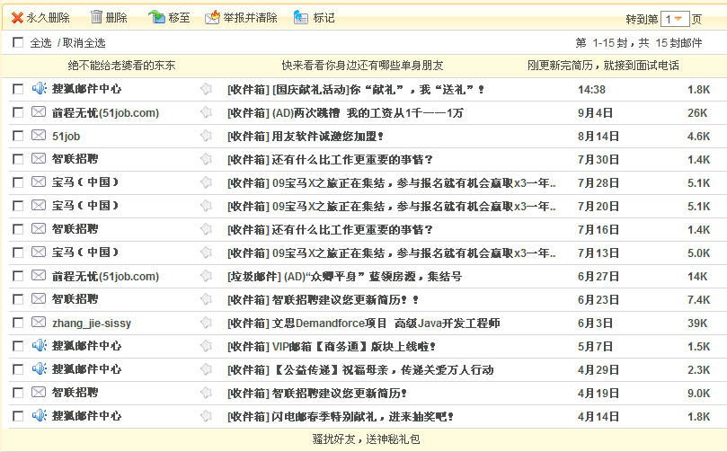
生活中的分页显示
分页显示在生活中随处可见
分页显示邮件列表

Slide 7
分页实现的思路
分页显示的步骤
  确定每页显示的数据数量
  计算显示的页数
  编写SQL语句

Slide 8
确定分页页数
实现步骤
  获取总记录数
  根据每页显示记录数与总记录数计算总页数
public int getTotalPages(int count, int pageSize){
int totalpages =0;
totalpages =
(count%pageSize ==0)?(count/pageSize):(count/pageSize+1);
return totalpages;
}
计算分页页数

Slide 9
分页SQL语句
int pageindex = 3; //当前页码
int pagenumber = 5; //每页显示数量
pageindex--;
String sql = "select top “+ pagenumber +” * from fileTbl where fid not in( select top “+ (pageindex* pagenumber) +” fid from fileTbl order by fid)“;

Slide 10
当前页的确认
获取当前页
  获取显示页的页码
  如果获取的页码为NULL，则设置当前页为首页
  如果获取的页码不为NULL，则该页码即为当前页页码
读取页码
//获取当前页
String currentPage = request.getParameter("pageIndex");
if(currentPage == null){
currentPage = "1";
}
int pageIndex = Integer.parseInt(currentPage);
判断页码
将当前页码赋值给
变量进行后续的传递

Slide 11
分页的设置
分页设置的实现
  根据已确认的当前页，设置上页和下页
  根据总页数设置首页和末页
<a href="news_list.jsp?pageIndex=1">首页</a>&nbsp;
<a href="news_list.jsp?pageIndex=<%= pageIndex -1%>">上一页</a>
<a href="news_list.jsp?pageIndex=<%= pageIndex +1%>">下一页</a>
<a href="news_list.jsp?pageIndex=<%=totalpages%>">末页</a>

Slide 12

首页和末页的控制
已经设置了首页和末页，为什么还要进行控制？
  假设当前页为首页，当用户点击上页链接时，传递
  的pageIndex参数为当前页减一，此时如果进行控
  制将会导致错误的查询。
String currentPage = request.getParameter("pageIndex");
if(currentPage == null){
currentPage = "1";
}
int pageIndex = Integer.parseInt(currentPage);
//对首页与末页进行控制
if(pageIndex < 1){
pageIndex = 1;
}else if(pageIndex > totalpages){
pageIndex = totalpages;
}
通过判断pageIndex变
量实现首末页的控制

Slide 13
练习——实现分页功能
实践时间：
15分钟
实现思路：
  确定每页显示数量
  编写DAO类，声明查询方法确定接收参数
  在方法中编写SQL查询
  编写业务层实现调用DAO类中的查询方法

Slide 14
SmartUpload组件简介
SmartUpload组件
  专门用于实现文件上传及下载的免费组件
SmartUpload组件特点
  使用简单：编写少量代码，完成上传下载功能
  能够控制上传内容
  能够控制上传文件的大小、类型
  缺点：上传大文件问题较多，目前已停止更新服务

Slide 15
SmartUpload组件应用条件
环境准备
  使用SmartUpload组件需要在项目中引入jspsmartupload.jar文件
  需要设置表单的enctype属性
将jspsmartupload.jar 添加到WEB-INF\lib目录下
<form enctype="multipart/form-data" method="post">
设置了enctype属性后，
表单必须以post方式提交

Slide 16

File类及方法
File类
  封装了单个上传文件所包含的所有信息
  常用方法
方法名称 | 说 明
saveAs(String destFilePathName) | 将文件保存，参数destFilePathName是保存的文件名
isMissing( ) | 判断用户是否选择了文件，即对应表单项是否为空，返回值为boolean类型
public String getFiledName( ) | 获取表单中当前上传文件所对应的表单项的名称
public String getFileName( ) | 获取上传文件的文件名称，不包含路径

Slide 17
Files类及方法
Files类
  封装了所有上传文件的信息集合
  常用方法
属性名称 | 说 明
public int getCount（） | 取得文件上传的数目
public File getFile（int index） | 取得指定位置的File文件对象
public long getSize（） | 取得上传文件的总长度
public Collection getCollection（） | 将所有上传文件对象以Collection的形式返回

Slide 18
SmartUpload类及方法
SmartUpload类
  用于实现文件上传和下载的操作
  常用方法
属性名称 | 说 明
public final void initialize(PageContext pageContext) | 执行上传和下载的初始化工作，必须实现
public void upload() | 实现文件数据的上传，在initialize方法后执行
public int save(String pathName) | 将全部上传文件保存到指定的目录下，并返回保存的文件个数
public void setAllowFilesList(String ExtList) | 指定允许上传的文件扩展名，接收一个扩展名列表，以逗号分隔
public void setDeniedFilesList( String fileList) | 指定了禁止上传的文件扩展名列表，每个扩展名之间以逗号分隔
public void setMaxFileSize(long filesize) | 设定每个文件允许上传的最大长度
public void setTotalMaxFileSIze(long totalfilesize) | 设定允许上传文件的总长度

Slide 19
文件上传的实现
编写上传文件处理页uploadManage.jsp
导入包
<%@ page import="com.jspsmart.upload.*"%>
<%
smartUpload su = new SmartUpload();
su.initialize(pageContext);
try{
su.upload();
}exception(Exception ex){
ex.printStackTrace();
}
//获取单个上传文件
com.jspsmart.upload.file file = su.getFiles().getFile(0);
//设置文件在服务器的保存位置
String filepath = "upload\\";
filepath += file.getFileName();
//文件另存为
file.saveAs(filepath, SmartUpload.SAVE_VIRTUAL);
创建smartupload对象
上传初始化
上传文件
创建文件读取对象
指定文件保存路径
保存文件

Slide 20
控制上传文件的类型
使用SmartUpload组件可以对上传文件的类型进行限制
  setAllowedFilesList():允许上传的文件类型
  setDeniedFilesList()：禁止上传的文件类型
SmartUpload su = new SmartUpload();
//初始化SmartUpload对象
su.initialize(pageContext);
try {
//定义允许上传文件类型
su.setAllowedFilesList("gif,jpg,doc");
//不允许上传文件类型
su.setDeniedFilesList("jsp,asp,php,aspx,html,htm,exe,bat");
//执行上传
su.upload();
}catch(Exception e)
多个文件类型之间以
逗号进行分隔

Slide 21
控制上传文件的大小
使用SmartUpload组件可以对上传文件的大小进行限制
  setMaxFileSize():允许上传的单个文件大小
  setTotalMaxFileSize()：允许上传的文件总容量
…
//定义允许上传文件类型
su.setAllowedFilesList("gif,jpg,doc");
//不允许上传文件类型
su.setDeniedFilesList("jsp,asp,php,aspx,html,htm,exe,bat") ;
//单个文件最大限制
su.setMaxFileSize(20000);
//所有上传文件的总容量限制
su.setTotalMaxFileSize(500000);
…
限制可上传文件的容量

Slide 22
获取表单数据
SmartUpload 获取表单数据
  getRequest()：得到com.jspsmart.upload.Request对象
  常用方法
<form method="post" enctype="multipart/form-data" action="control.jsp">
上传文件：<input type="file" name="nfile"><br/>
文件描述：<input type="text" name="explanation"><br/>
<input type="submit" value="上传">
</form>
...
com.jspsmart.upload.Request surequest = su.getRequest();
String explanation = surequest.getParameter("explanation");
out.println(explanation) ;
...
属性名称 | 说 明
getParameter(String name) | 获取指定参数之值，等同JSP内置对象Request的getParameter方法
getParameterValues(String name) | 获取一个页面表单组件对应多个值时的用户的请求数据，等同JSP内置对象Request的getParameterValues方法
获取Request对象
获取表单提交数据

Slide 23

练习——实现文件上传
实践时间：
25分钟
训练要点：
  掌握SmartUpload组件相关类的方法使用
需求说明：
  制作一个简单的文件上传页面，用户可以选择本地文件，将其上传到服务器进行保存。
实现思路
  添加jspsmartupload.jar。
  在JSP文件中使用page指令导入SmartUpload类
  调用SmartUpload组件相关类的方法获取文件信息并实现保存

Slide 24
总结
请描述分页显示的SQL语句如何实现？
请描述在页面中如何确定上页和下页的页码？
SmartUpload如何实现对上传文件的控制？
如何在登录时实现验证码检测？

Slide 25


